Slide 1


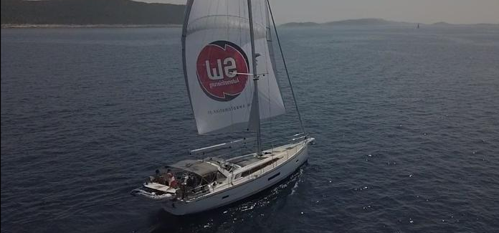
4.Meilenstein 2D-Zeichnungen
Diplomarbeit 2022/23
Abteilung für Maschinenbau
Maschinen und Anlagentechnik
5AHMBT
Konrad J. / Schauer A.

Slide 2
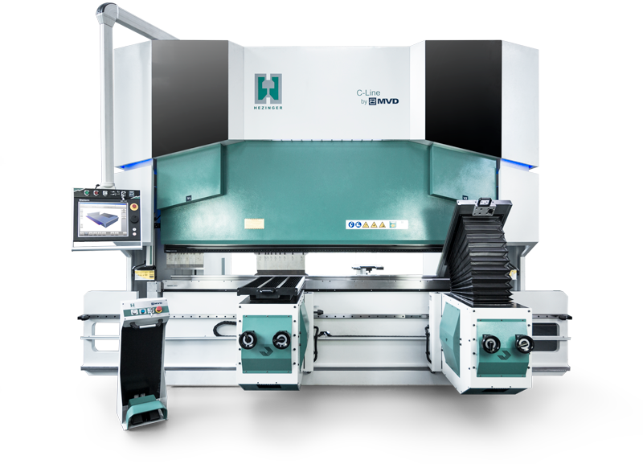
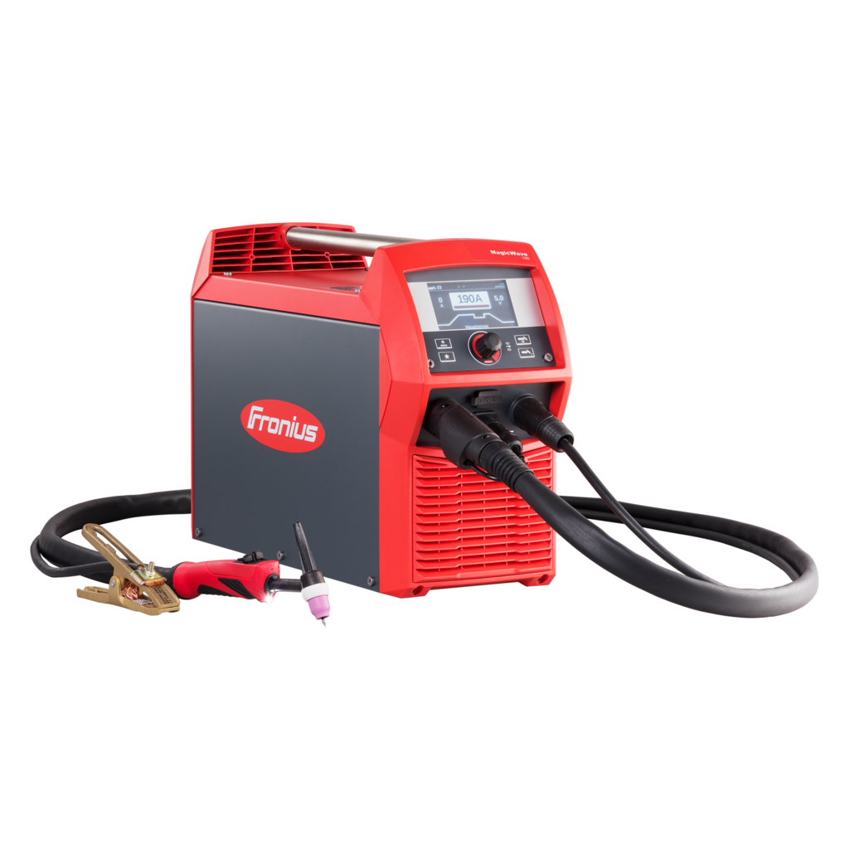
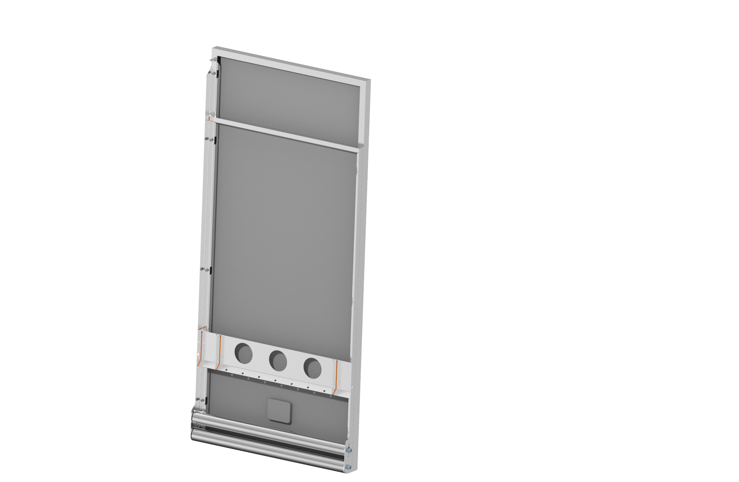
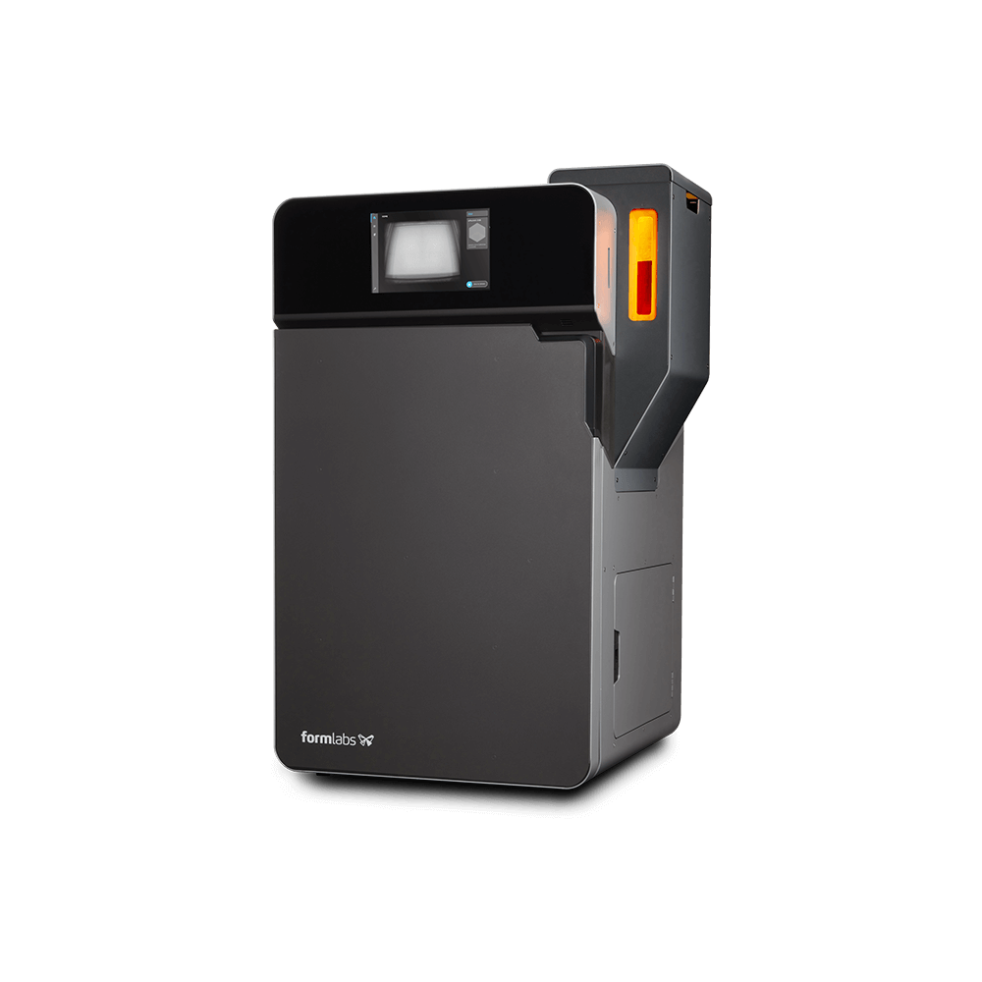
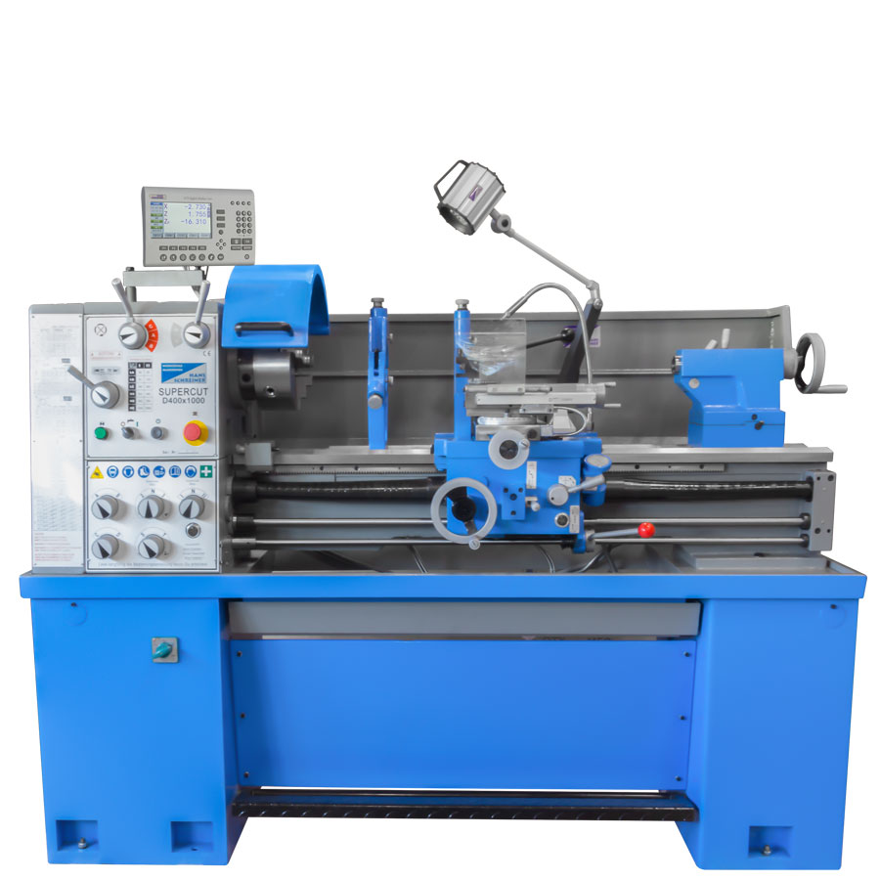
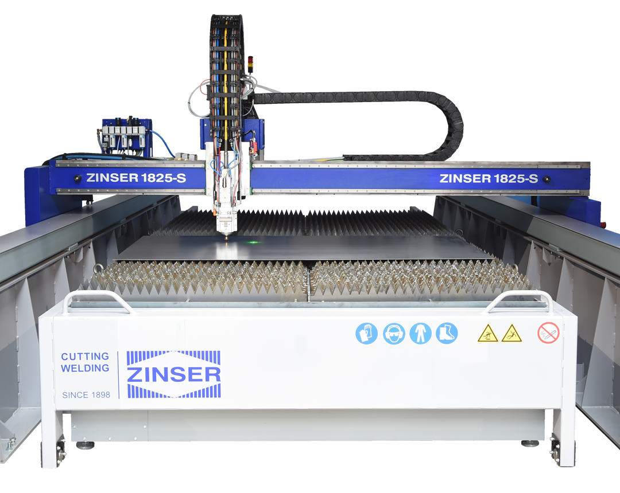

Verschiedene Zeichnungen
Diplomarbeit 2022/23
Abteilung für Maschinenbau
Maschinen und Anlagentechnik
5AHMBT
3D Druckteile
Drehteile
Laser / Kantzeichnungen
Schweißzeichnungen
Baugruppenzeichnungen
Laser/Kantteile
3D-Druckteile
Drehteile
Schweißbaugruppen
Baugruppen

Slide 3
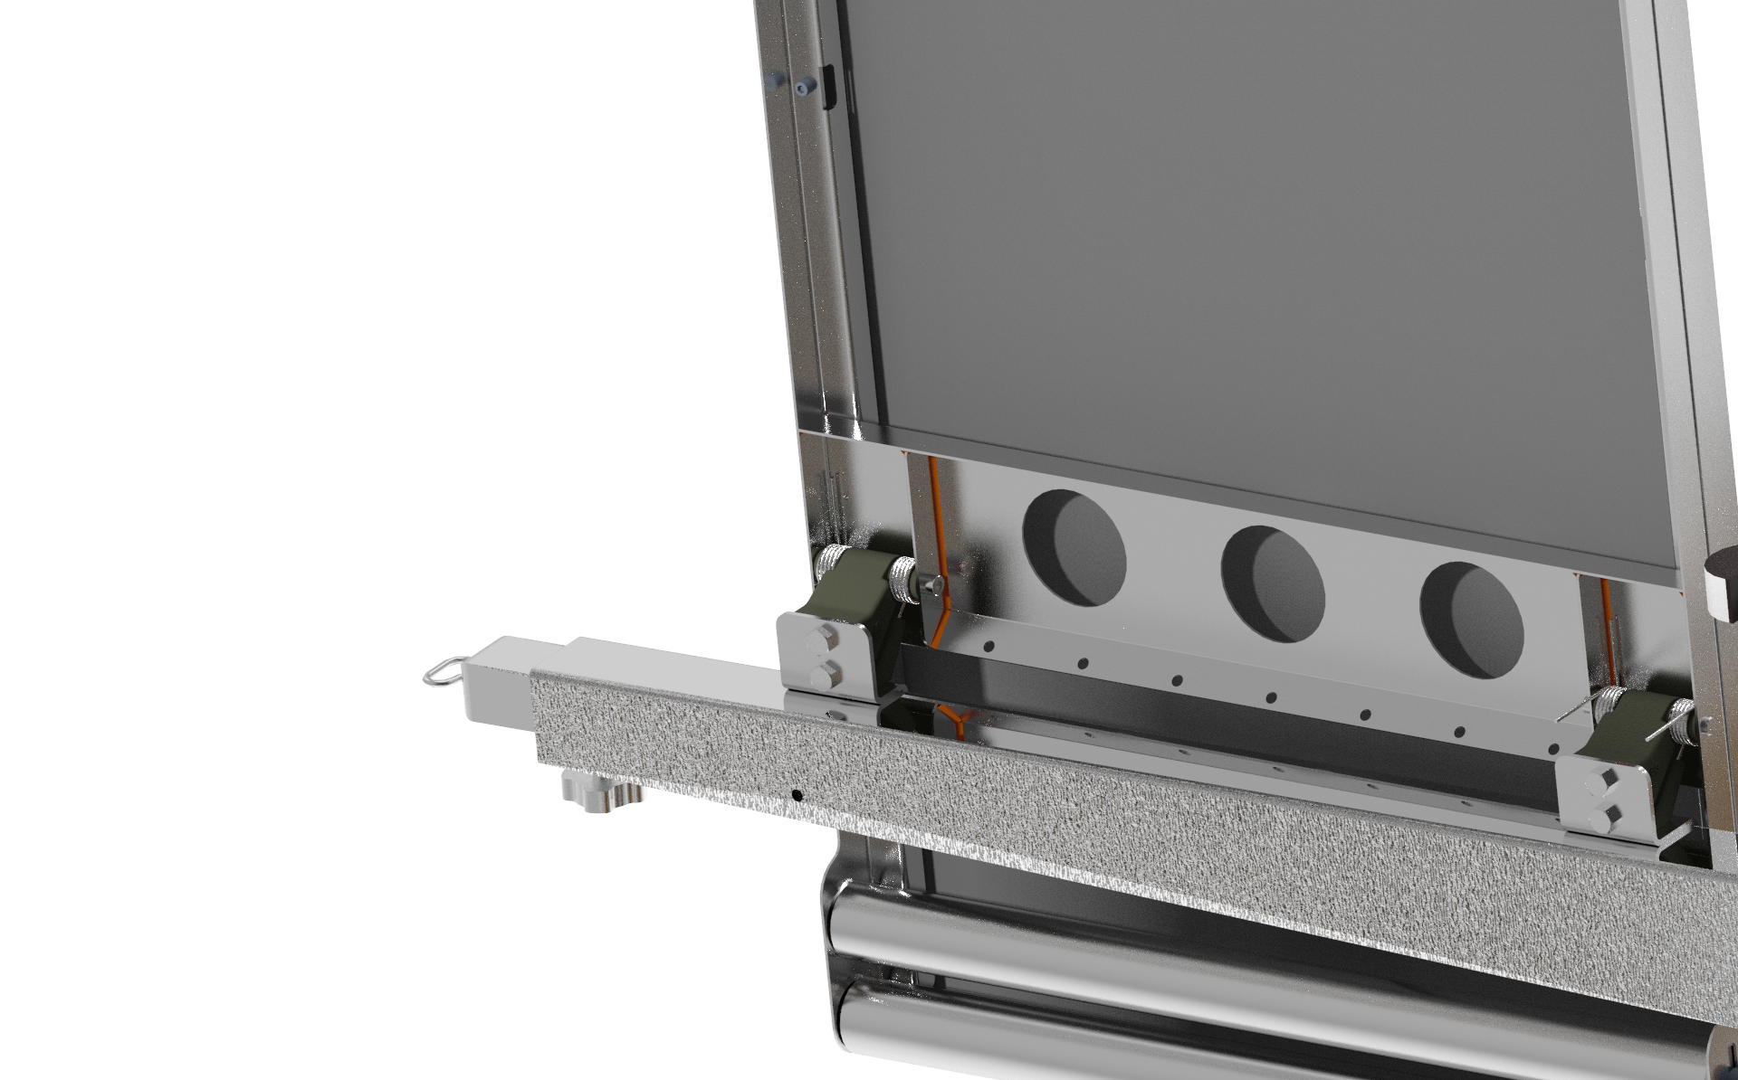
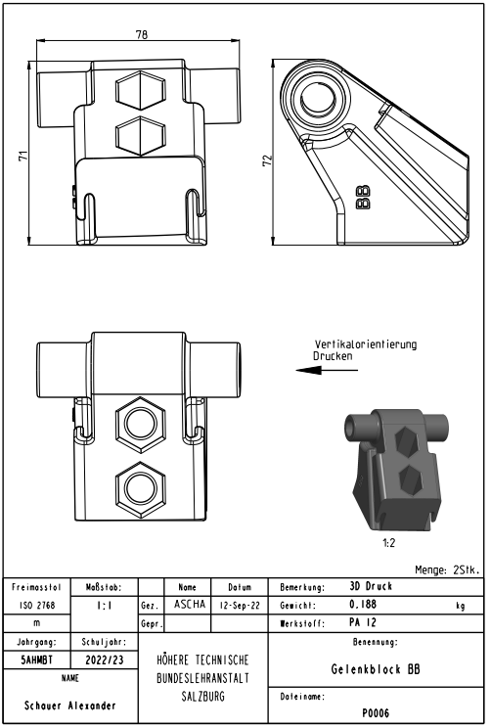
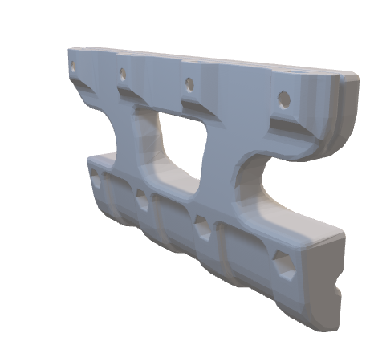
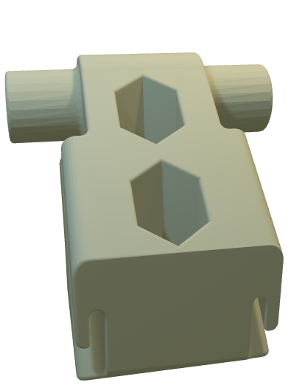
Gelenkblock
Diplomarbeit 2022/23
Abteilung für Maschinenbau
Maschinen und Anlagentechnik
5AHMBT

Slide 5
Gelenkblock
Diplomarbeit 2022/23
Abteilung für Maschinenbau
Maschinen und Anlagentechnik
5AHMBT

Slide 6
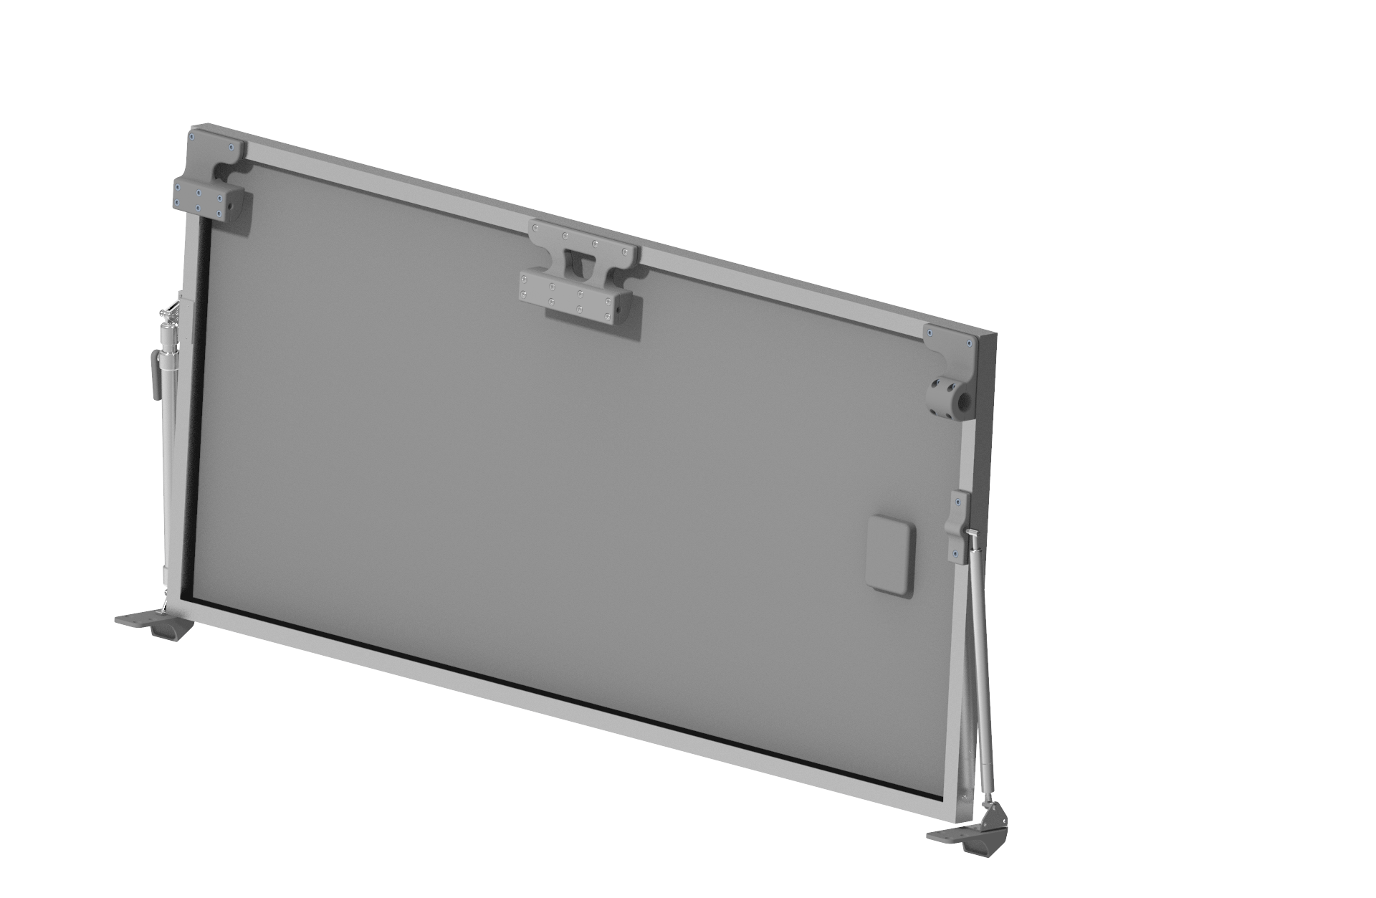
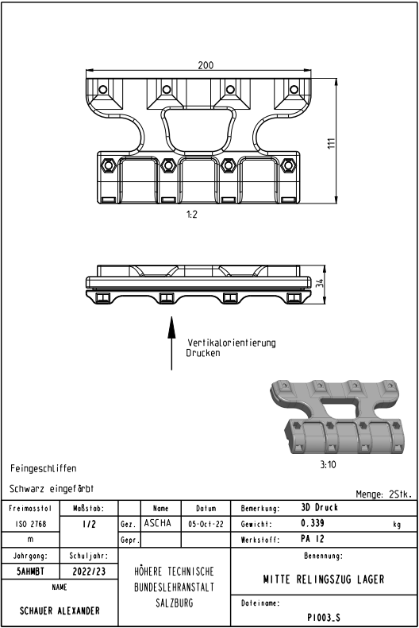

Mittiger Halter
Diplomarbeit 2022/23
Abteilung für Maschinenbau
Maschinen und Anlagentechnik
5AHMBT

Slide 8

Mittiger Halter
Diplomarbeit 2022/23
Abteilung für Maschinenbau
Maschinen und Anlagentechnik
5AHMBT

Slide 9
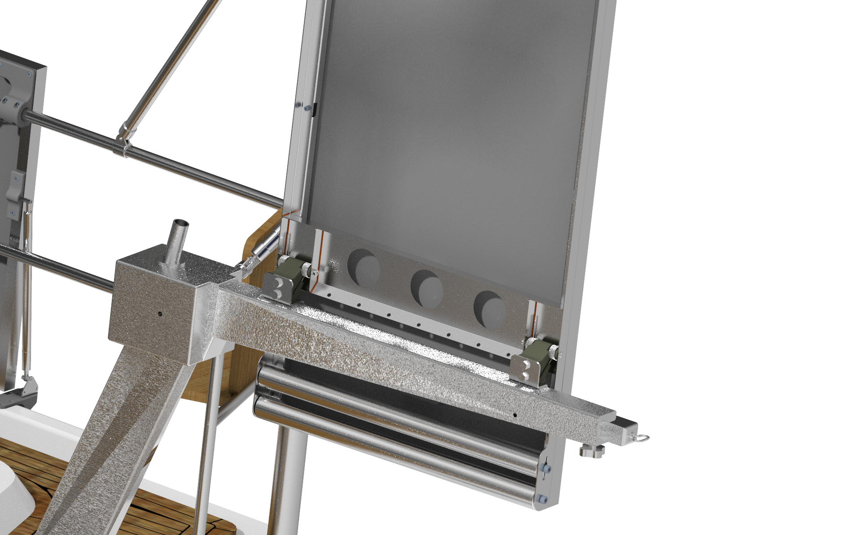
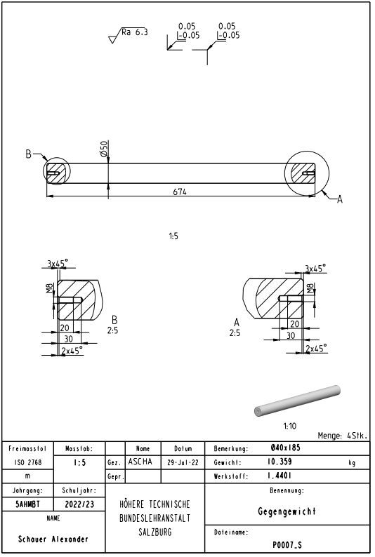

Gegengewicht
Diplomarbeit 2022/23
Abteilung für Maschinenbau
Maschinen und Anlagentechnik
5AHMBT

Slide 11
Gegengewicht
Diplomarbeit 2022/23
Abteilung für Maschinenbau
Maschinen und Anlagentechnik
5AHMBT

Slide 12
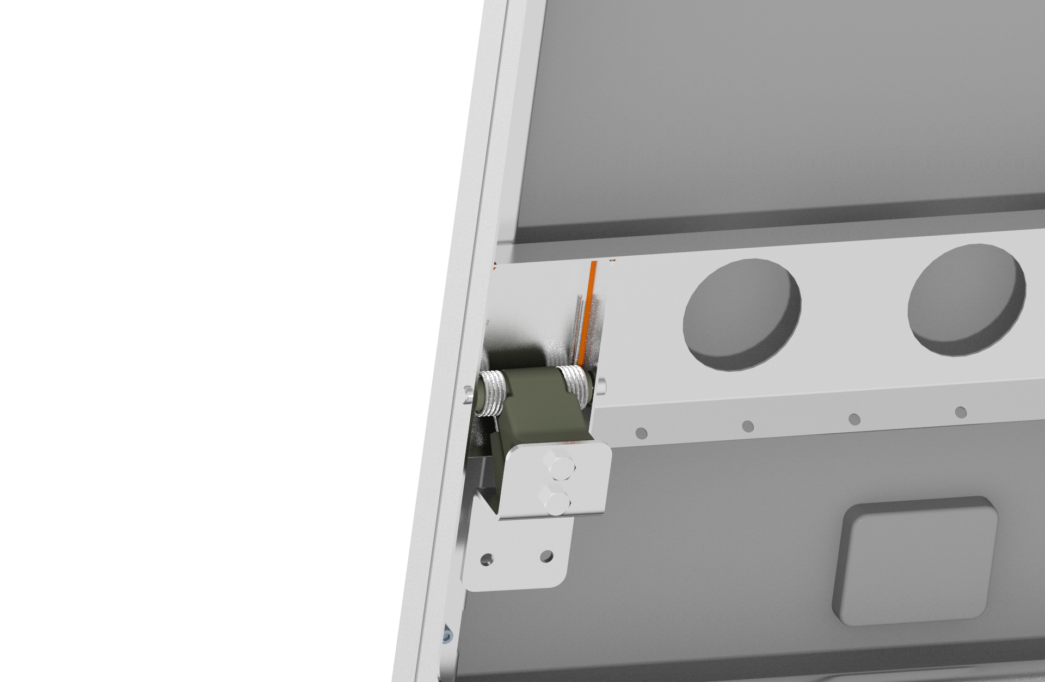
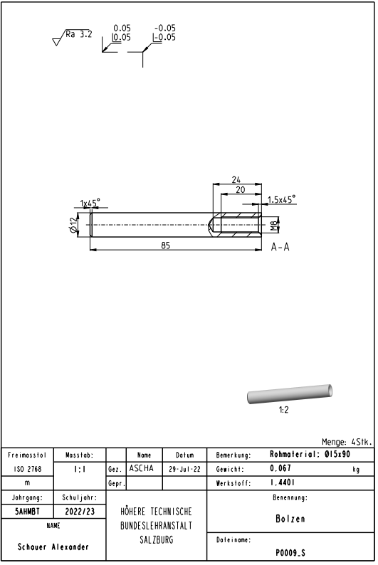
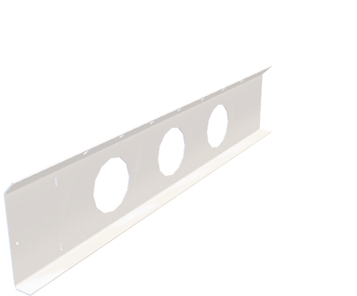

Achse
Diplomarbeit 2022/23
Abteilung für Maschinenbau
Maschinen und Anlagentechnik
5AHMBT

Slide 14
Achse
Diplomarbeit 2022/23
Abteilung für Maschinenbau
Maschinen und Anlagentechnik
5AHMBT

Slide 15
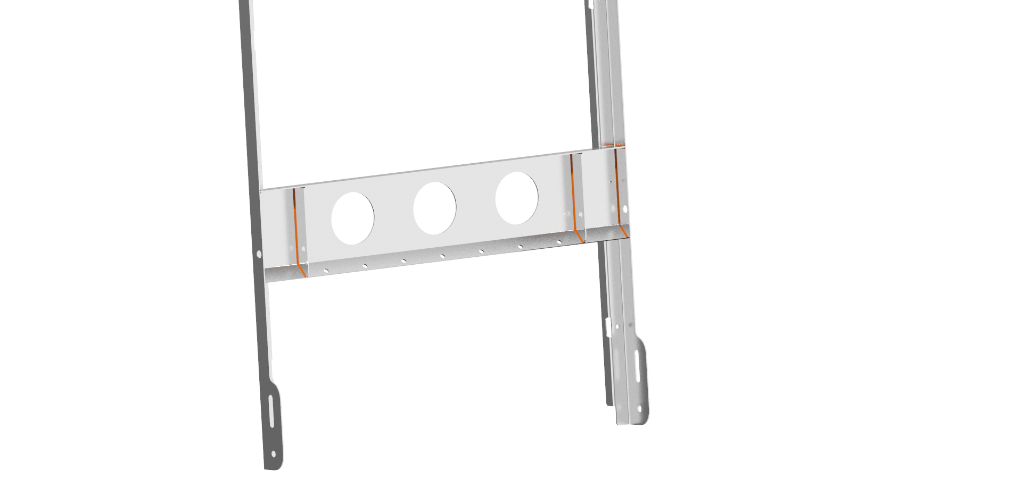
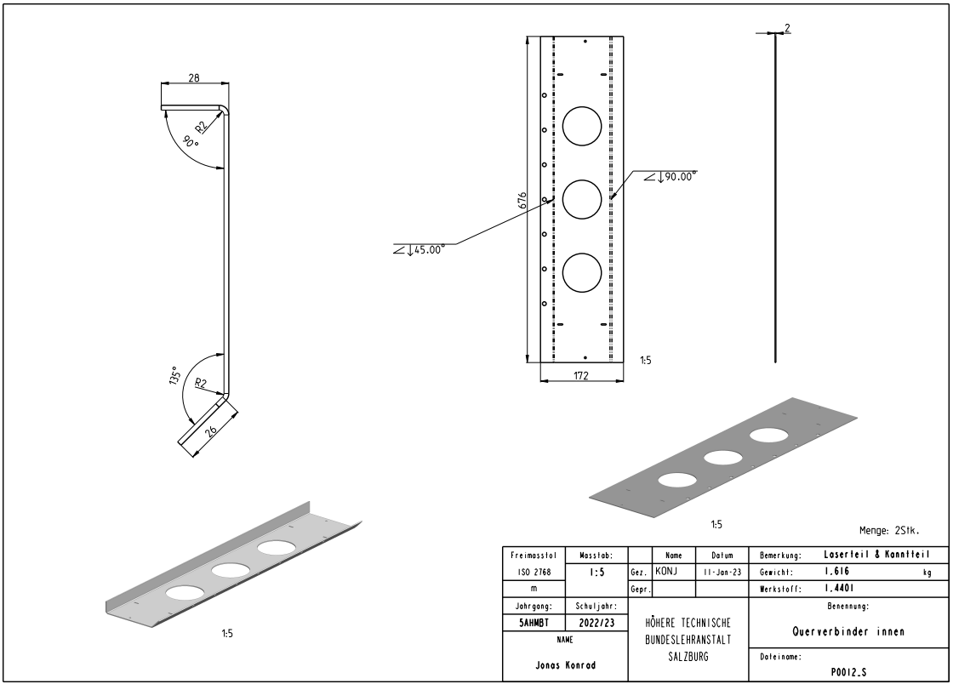

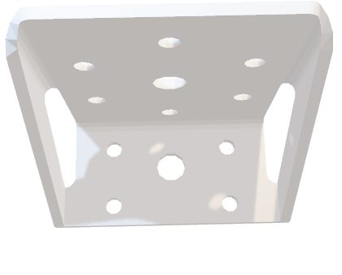
Querverbinder
Diplomarbeit 2022/23
Abteilung für Maschinenbau
Maschinen und Anlagentechnik
5AHMBT

Slide 17
Querverbinder
Diplomarbeit 2022/23
Abteilung für Maschinenbau
Maschinen und Anlagentechnik
5AHMBT

Slide 18
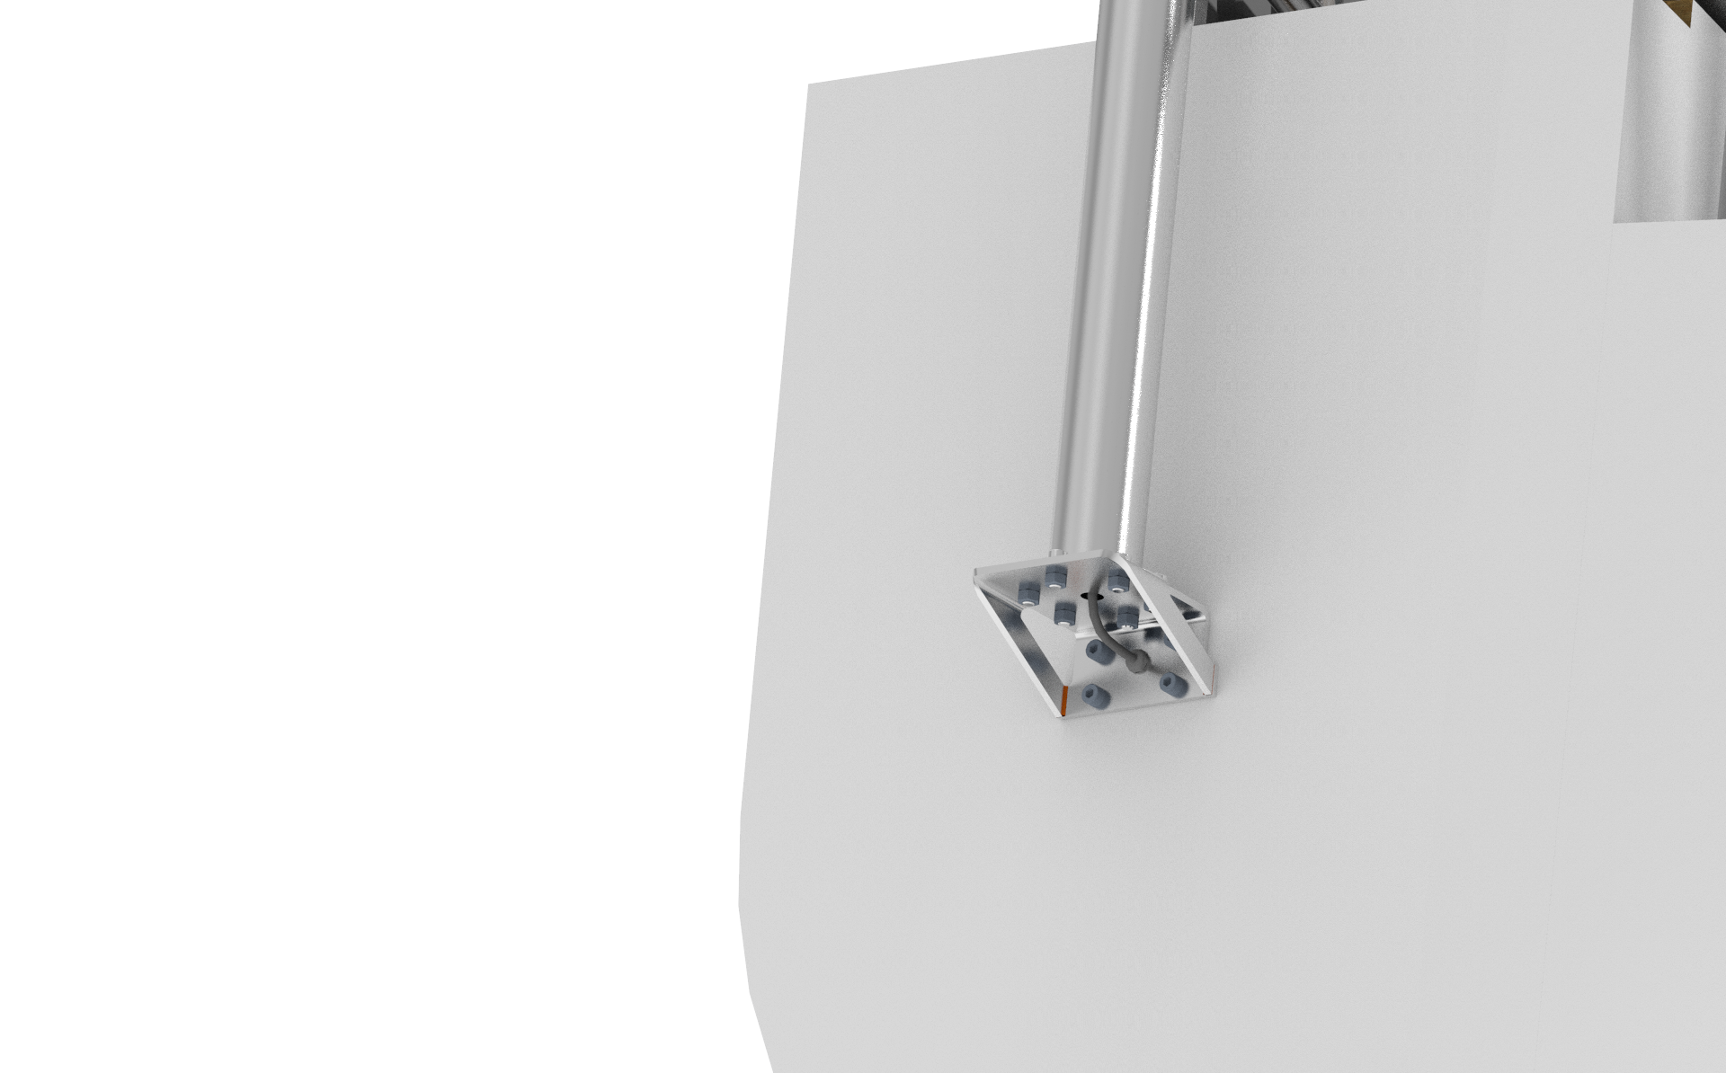
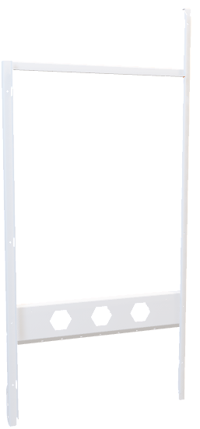
Standplatte
Diplomarbeit 2022/23
Abteilung für Maschinenbau
Maschinen und Anlagentechnik
5AHMBT

Slide 20
Standplatte
Diplomarbeit 2022/23
Abteilung für Maschinenbau
Maschinen und Anlagentechnik
5AHMBT

Slide 21
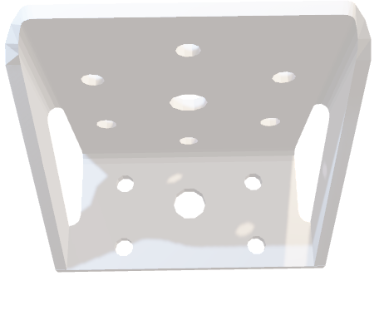
Hauptrahmen Solarpaneel
Diplomarbeit 2022/23
Abteilung für Maschinenbau
Maschinen und Anlagentechnik
5AHMBT

Slide 23
Hauptrahmen Solarpaneel
Diplomarbeit 2022/23
Abteilung für Maschinenbau
Maschinen und Anlagentechnik
5AHMBT

Slide 24
Standplatte
Diplomarbeit 2022/23
Abteilung für Maschinenbau
Maschinen und Anlagentechnik
5AHMBT

Slide 26
Standplatte
Diplomarbeit 2022/23
Abteilung für Maschinenbau
Maschinen und Anlagentechnik
5AHMBT

Slide 27
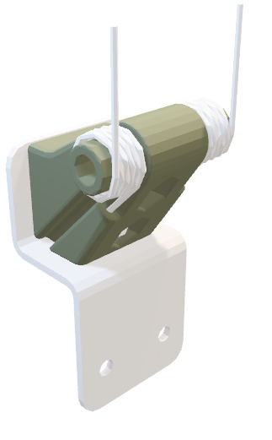
Diplomarbeit 2022/23
Abteilung für Maschinenbau
Maschinen und Anlagentechnik
5AHMBT

Slide 28
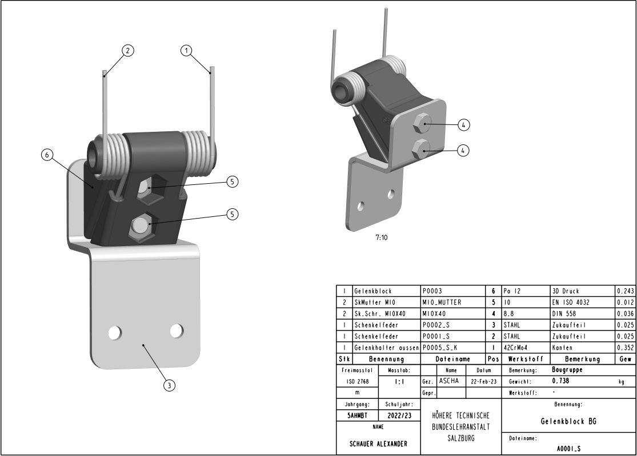
Gelenkblock
Diplomarbeit 2022/23
Abteilung für Maschinenbau
Maschinen und Anlagentechnik
5AHMBT

Slide 30
Gelenkblock
Diplomarbeit 2022/23
Abteilung für Maschinenbau
Maschinen und Anlagentechnik
5AHMBT

Slide 31
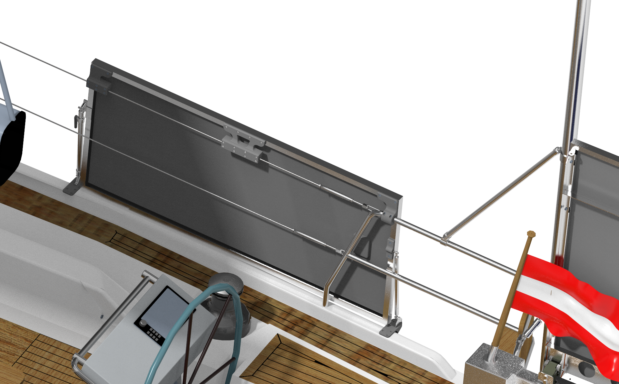
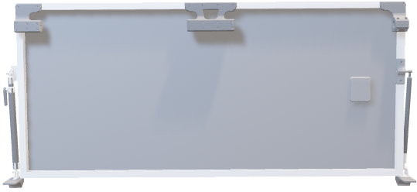
Solarpaneel Seite
Diplomarbeit 2022/23
Abteilung für Maschinenbau
Maschinen und Anlagentechnik
5AHMBT

Slide 33
Solarpaneel Seite
Diplomarbeit 2022/23
Abteilung für Maschinenbau
Maschinen und Anlagentechnik
5AHMBT

